Slide 1

Муниципальное дошкольное образовательное
автономное учреждение «Детский сад№ 38 Солнышко
комбинированного вида г.Орска»
«Адаптация детей раннего возраста к условиям ДОУ»
Подготовила воспитатель младшей группы
Степанова Любовь Александровна

Slide 2

Цели:
-помощь детям в адаптации к условиям дошкольного образовательного учреждения.
-создание благоприятных условий для полноценного проживания каждым ребенком дошкольного детства.
-создание условий для формирования у детей основ базовой культуры личности, всестороннего развития психических и физических качеств ребенка.

Slide 3

Перед воспитателем стоят следующие задачи:
1. Создать в группе эмоционально – положительную атмосферу;
2. Внедрить эффективные формы и методы сотрудничества с родителями;
3. Создать для детей атмосферу психологического комфорта;
4. Формировать у детей навыки здорового образа жизни, содействовать полноценному физическому развитию детей.

Slide 4

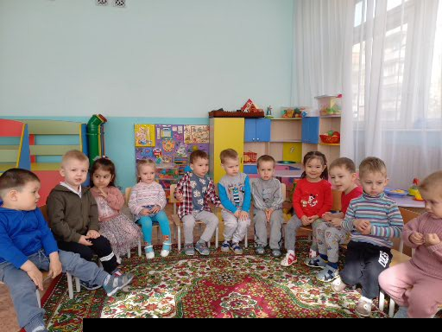
Адаптация – процесс вхождения человека в новую для него среду и приспособление к ее условиям.

Slide 5

Адаптационный период условно можно разделить на несколько этапов:
1. Подготовительный – подготовка родителями и воспитателями ребенка к условиям детского сада. Его следует начинать за 1-2 месяца до приема в детский сад. В процессе подготовительного этапа особое внимание я уделяла рациону питания малышей, приучала есть разнообразные овощные блюда, творожные запеканки, рыбное суфле и т.д. В это же время обращала внимание на формирование навыков самостоятельности. О поступлении в детский сад следует говорить с ребенком как о желанном, радостном событии.

Slide 6
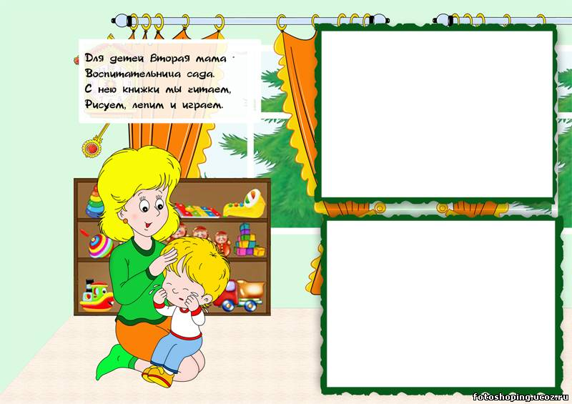
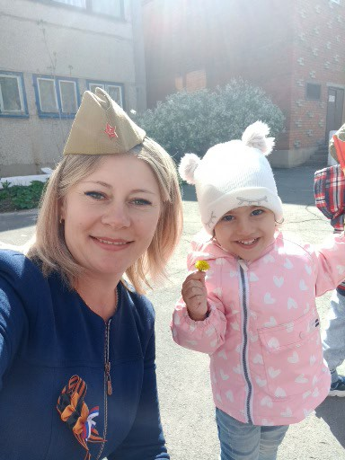
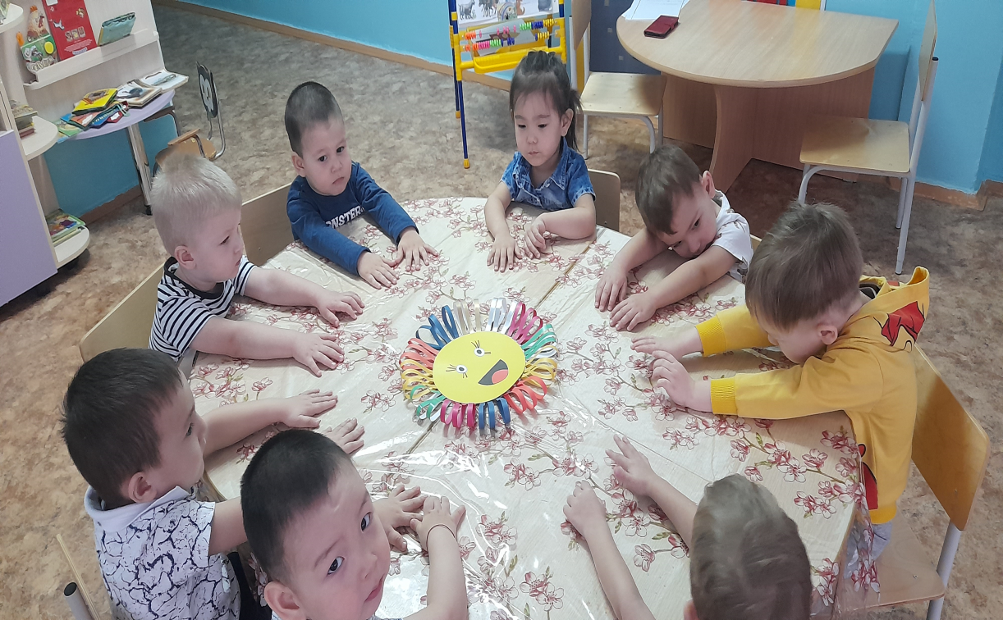
2.Основной (на этом этапе в работу включается педагог) главная задача этого этапа - создание положительного образа воспитателя. В этот период мы с родителями устанавливаем доброжелательные отношения, родители рассказывают об особенностях своего ребёнка. Имея полную информацию о ребёнке, я смогла быстрее понять его и установить контакт с ребенком.
.

Slide 7

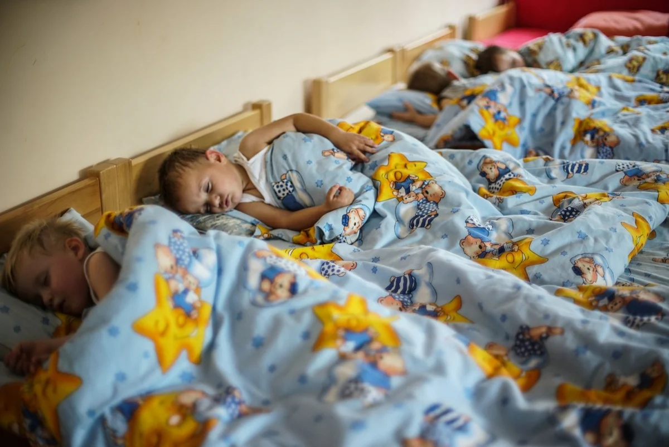
3.Заключительный – ребёнок начинает посещать детский сад полный день.

Slide 8


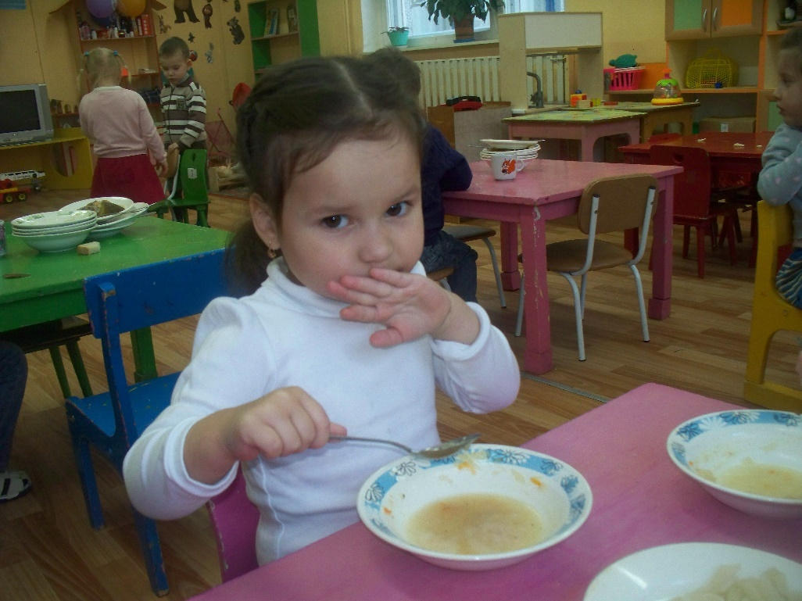
Степени адаптации:
Легкая степень: к 20-му дню пребывания в детском саду нормализуется сон, ребенок нормально ест, не отказывается от контактов со сверстниками и взрослыми, сам идет на контакт. Заболеваемость не более 10 дней, без осложнений и без изменений.

Slide 9
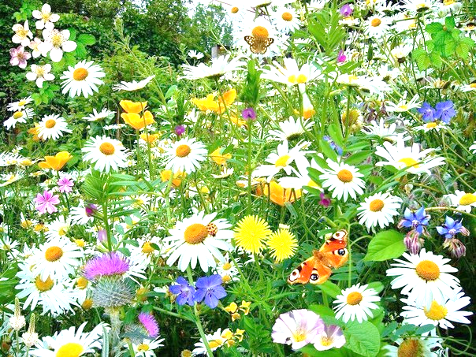
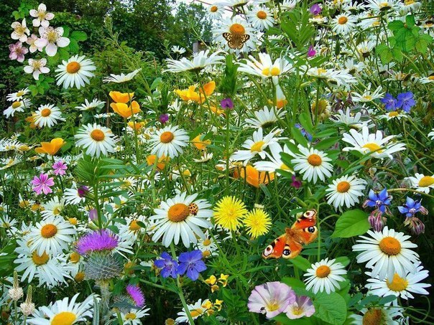
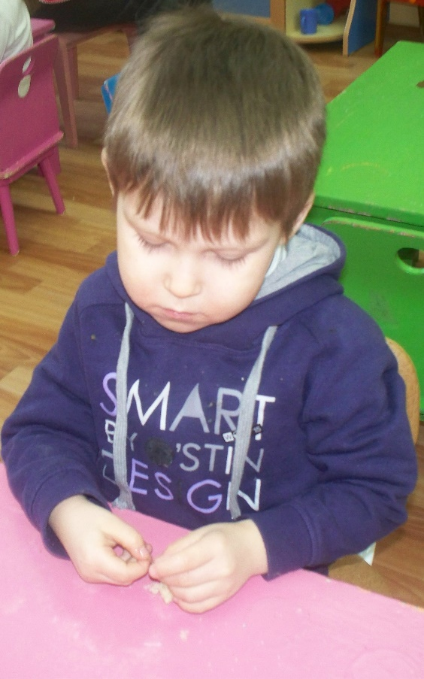

Спасибо
за
внимание
Средняя степень: поведенческие реакции восстанавливаются к 30-му дню пребывания в детском саду. Нервно-психологическое развитие несколько замедляется, снижается речевая активность. Заболеваемость до двух раз сроком не более 10 дней без осложнений, вес несколько снизился.

Slide 10
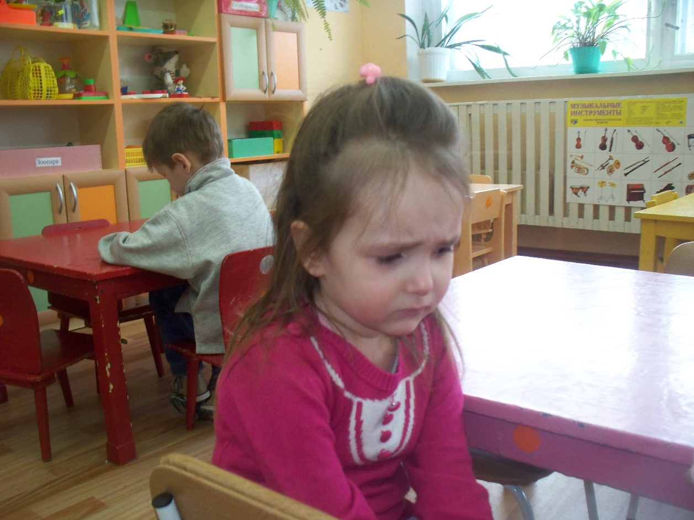

Тяжелая степень: Поведенческие реакции нормализуются к 60-му дню пребывания в детском саду. Нервно-психическое развитие отстает от исходного на 1-2 квартала. Респираторные заболевания более 3-х раз сроком более 10 дней. Ребенок не растет, не прибавляет в весе в течение 1-2 квартала.

Slide 11
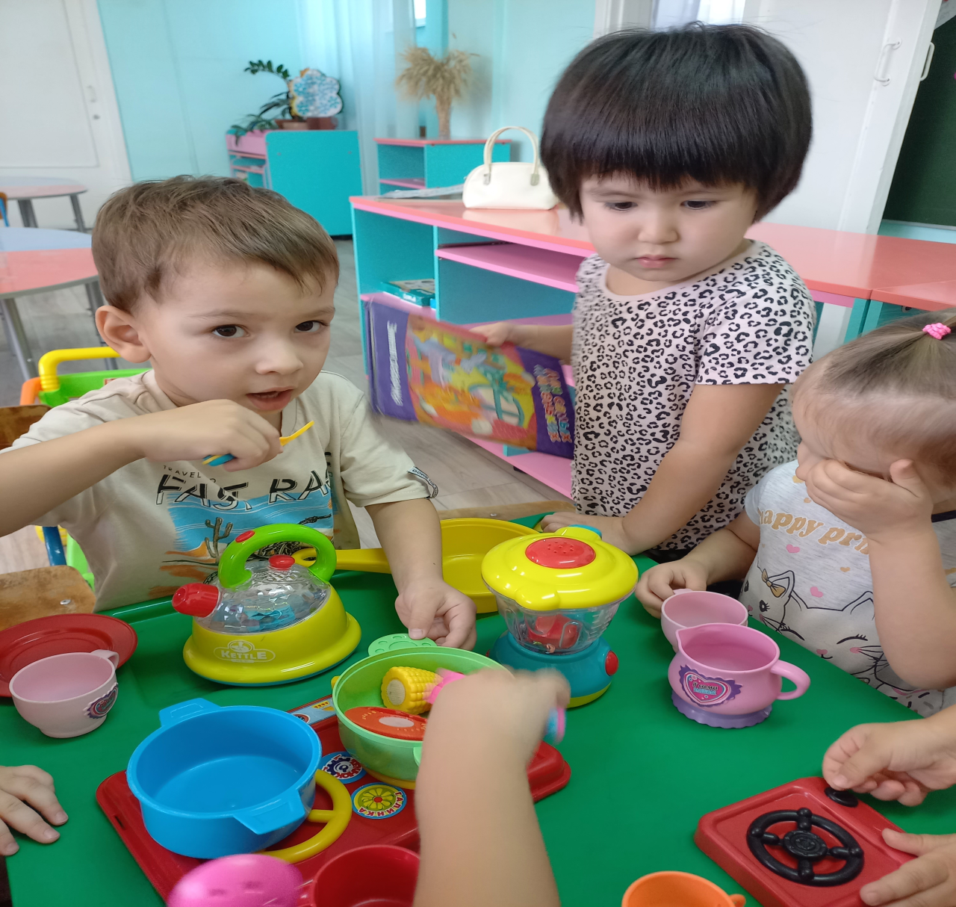
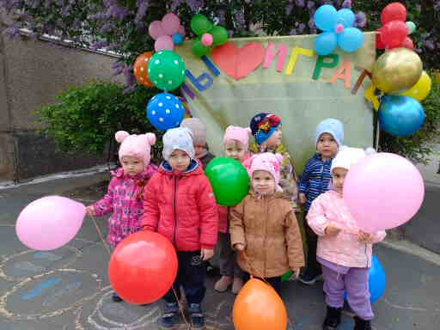
Основной вид деятельности малыша в раннем дошкольном возрасте – игра!

Slide 12


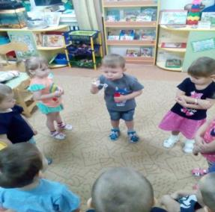
В процессе адаптации ребенка я использовала такие формы и методы работы как:
1.Создание эмоционально благоприятной атмосферы в группе:

Slide 13
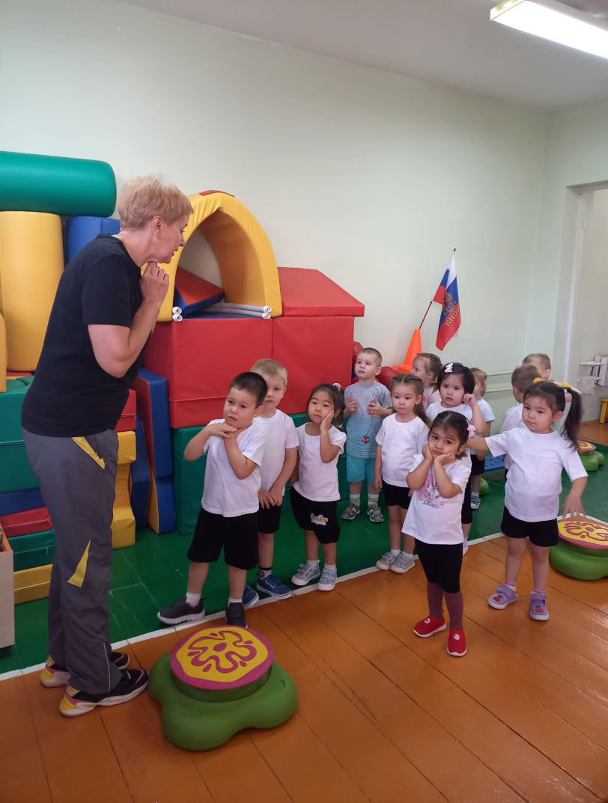
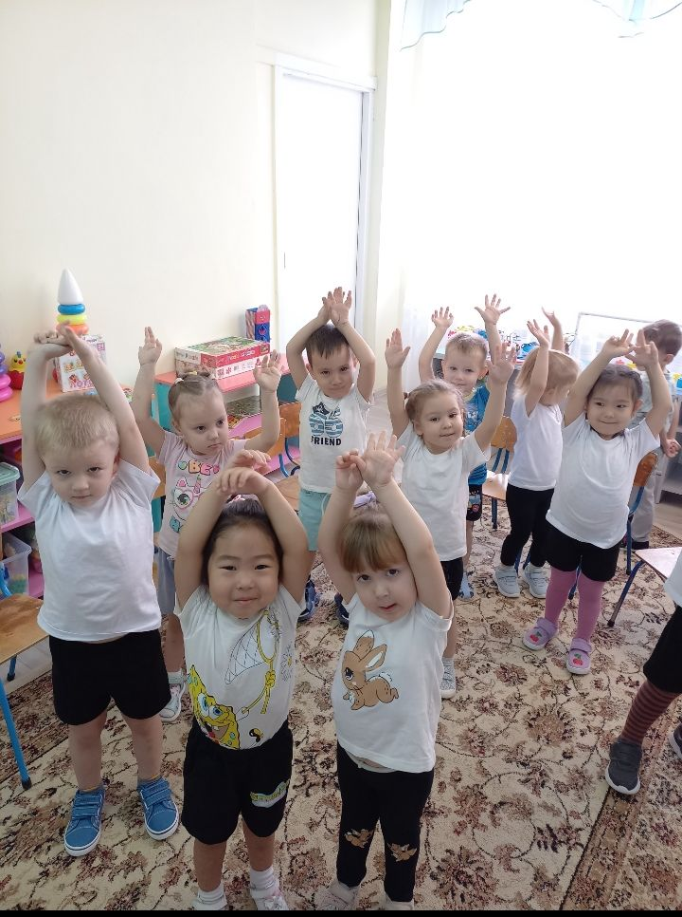
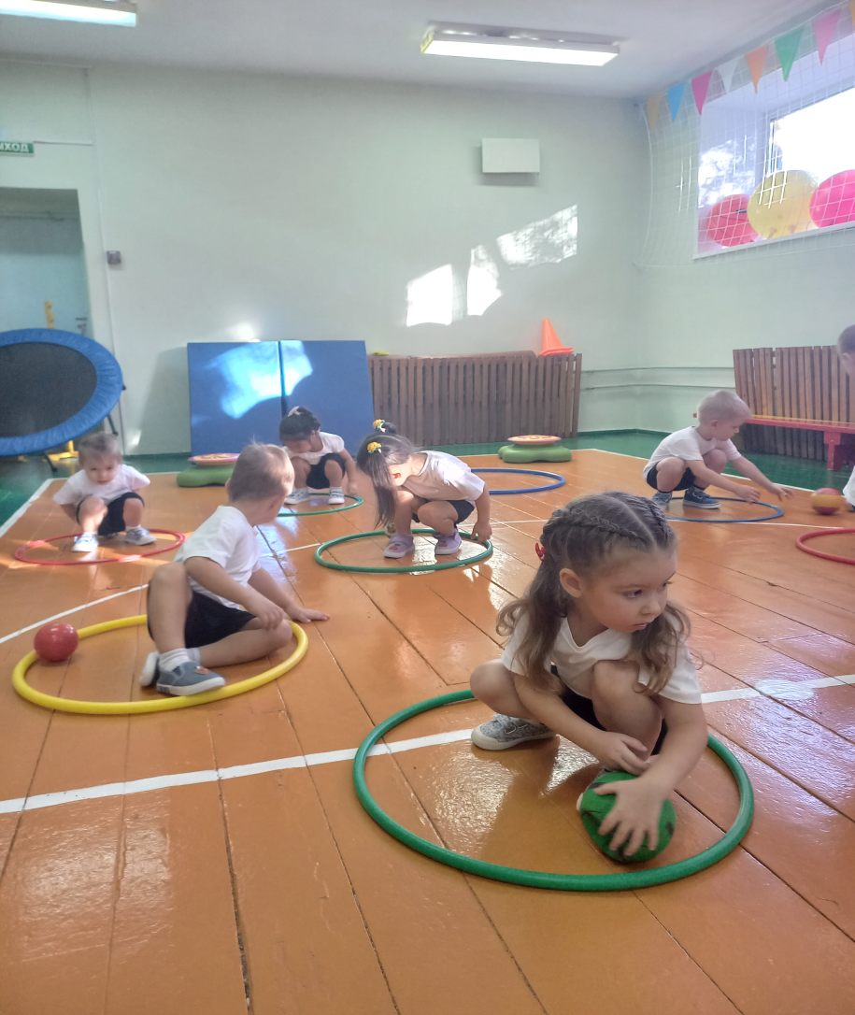
Элементы телесной терапии (беру малыша на руки, обнимаю, поглаживаю). После приёма детей организую утреннюю гимнастику. Всё это позволяет обрести положительное эмоциональное состояние и хороший тонус на целый день.

Slide 14
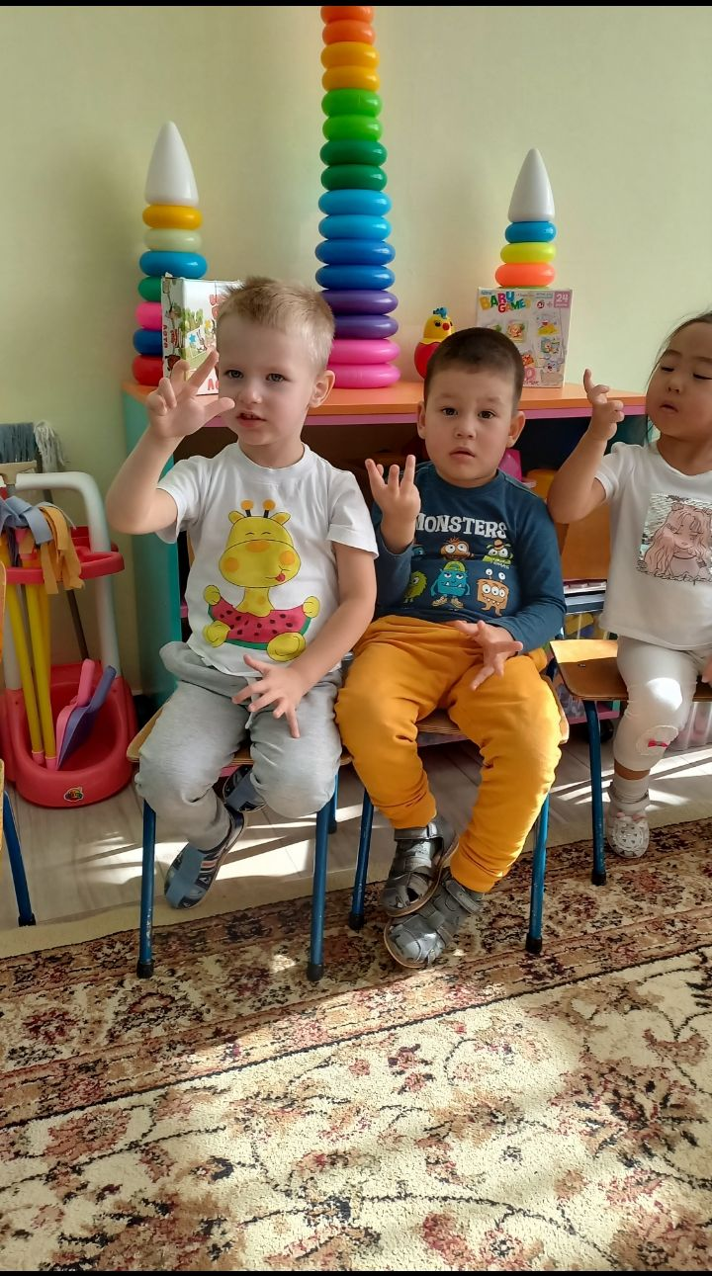
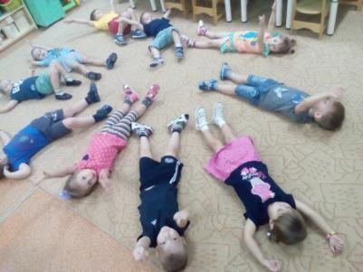
Исполнение колыбельных песен перед сном;
Релаксационные игры;
Пальчиковые игры;

Slide 15
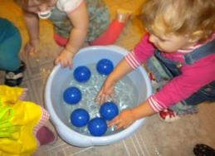
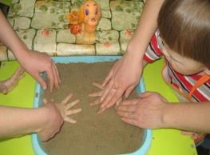
Игры с водой и песком и другие…

Slide 16
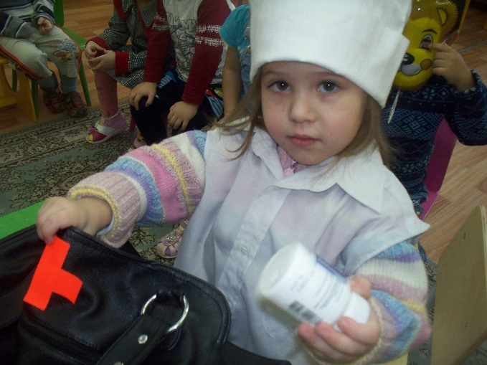

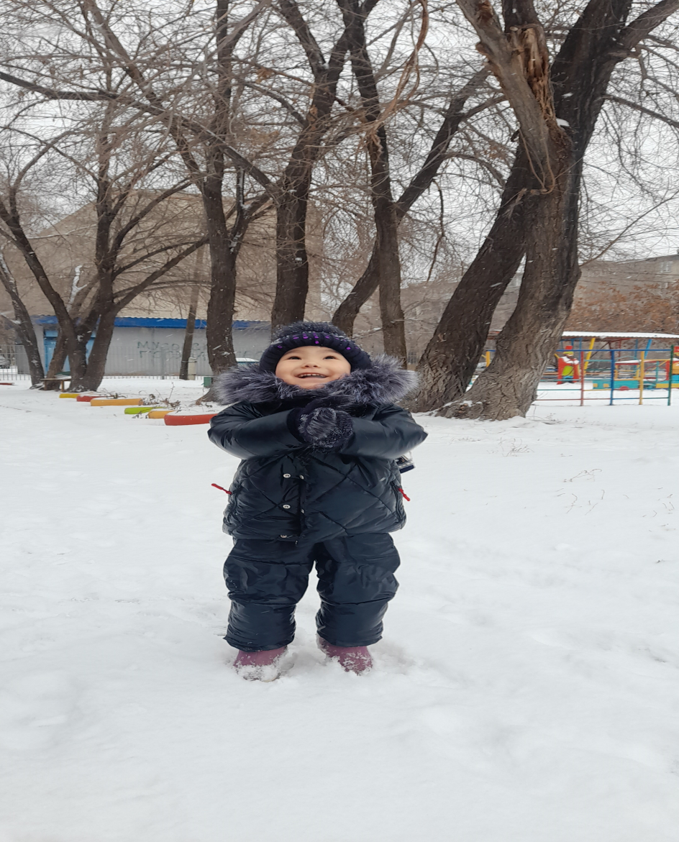
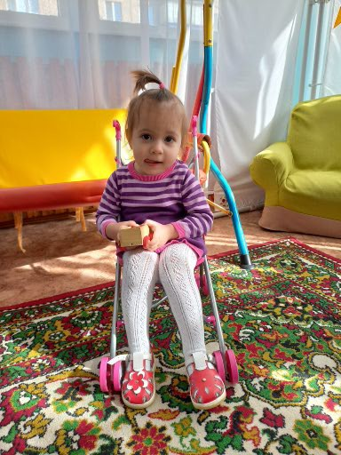
Игровые методы взаимодействия с ребенком (игры выбираются с учетом возможностей детей, места проведения).

Slide 17
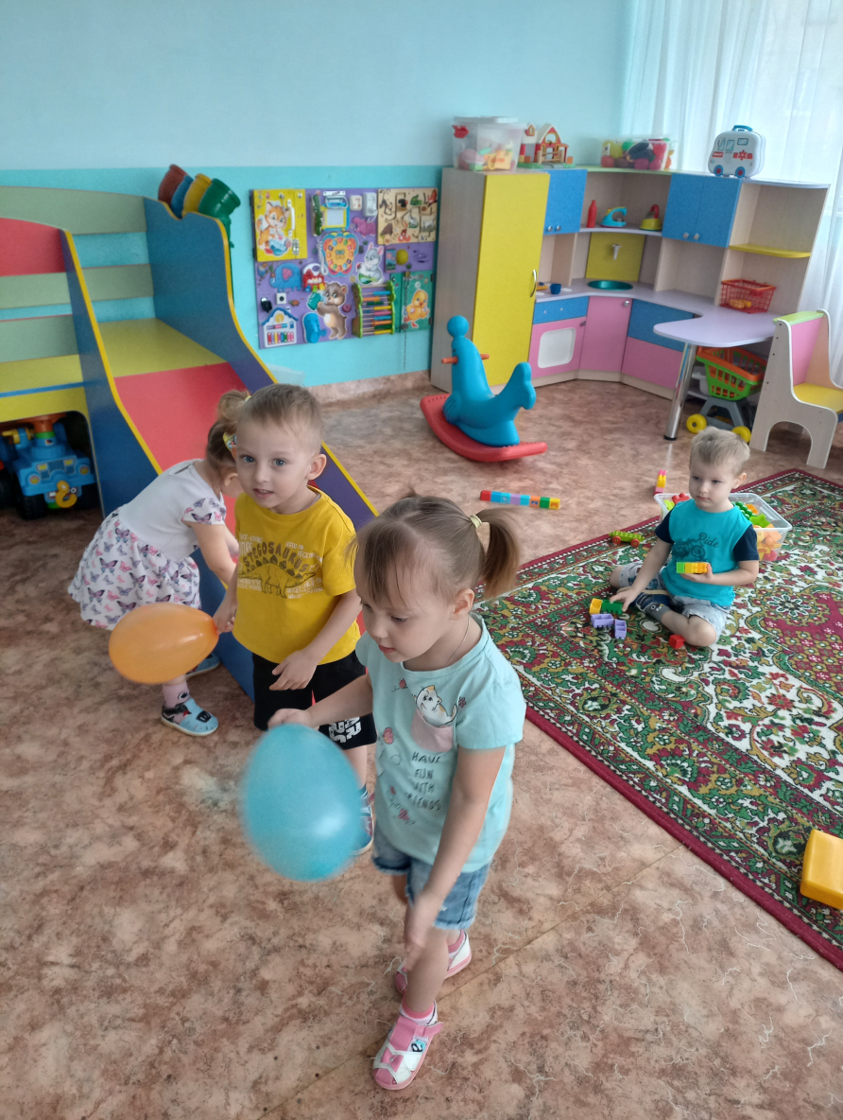
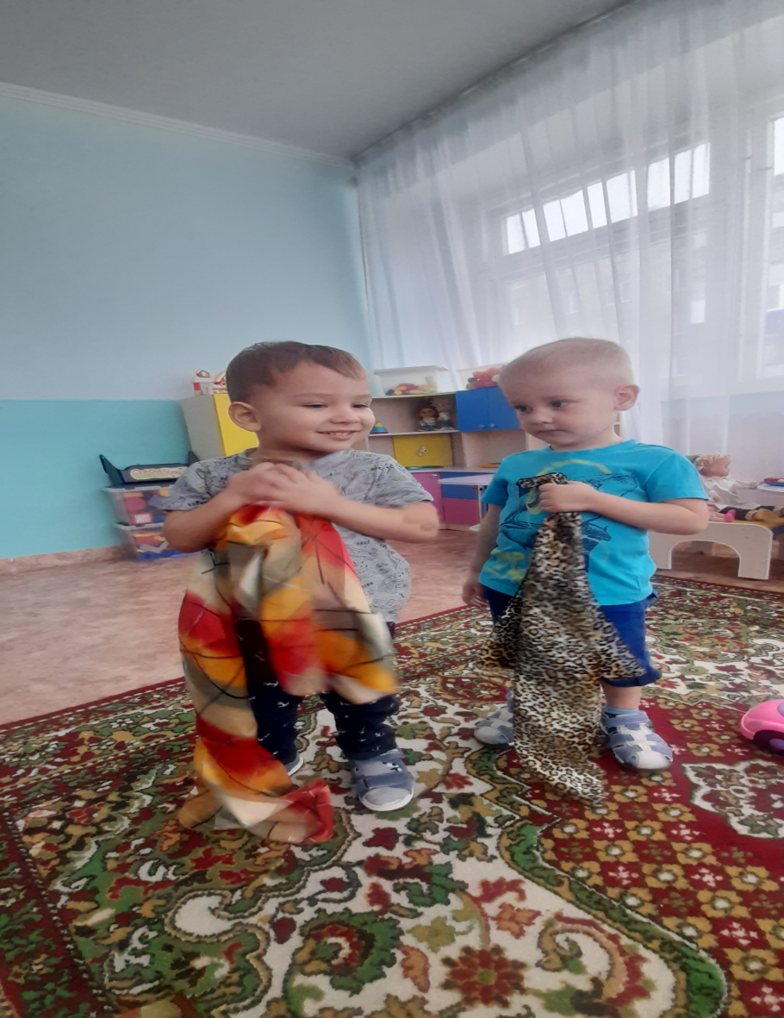
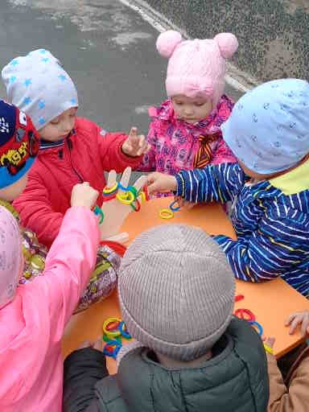
2. Формирование у ребенка чувства уверенности:

Slide 18
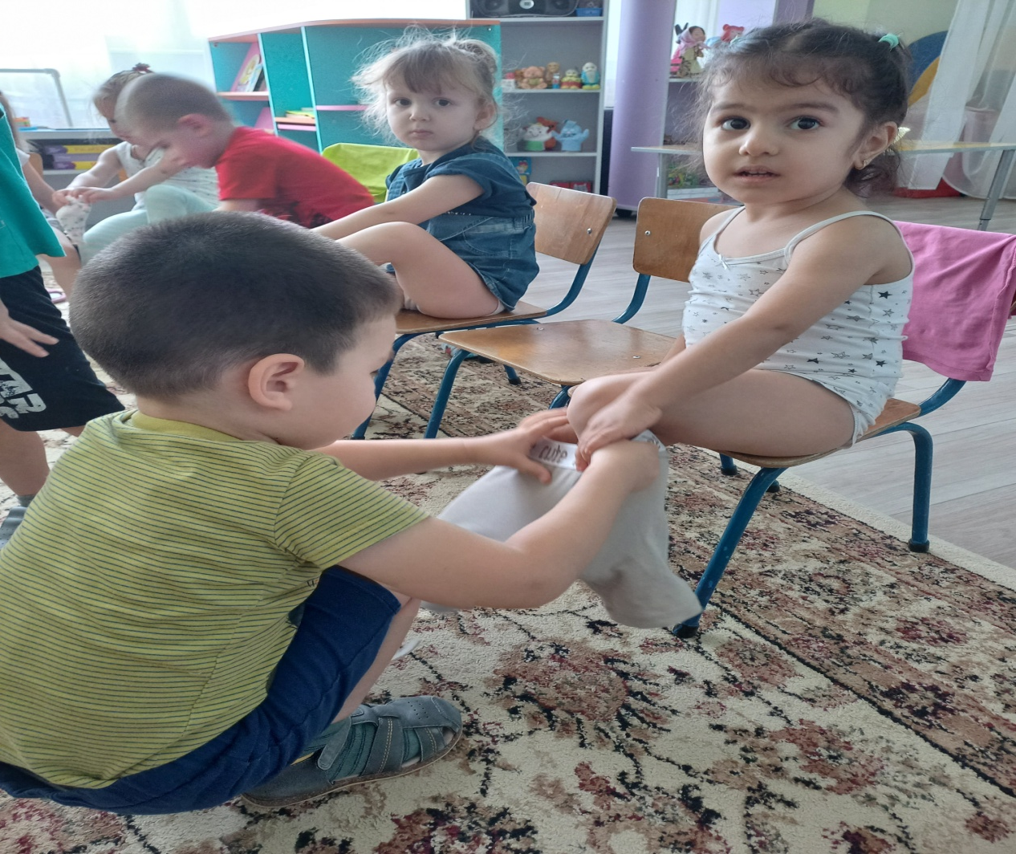
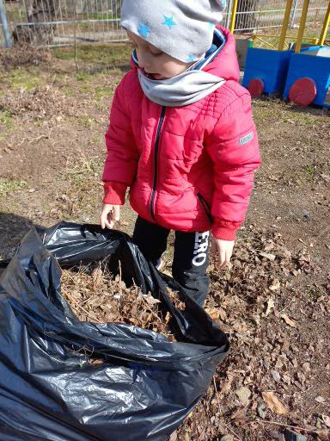
3. Приобщение ребенка в доступной форме к элементарным общепринятым нормам и правилам, в том числе моральным (формирование социальной осведомлённости).

Slide 19
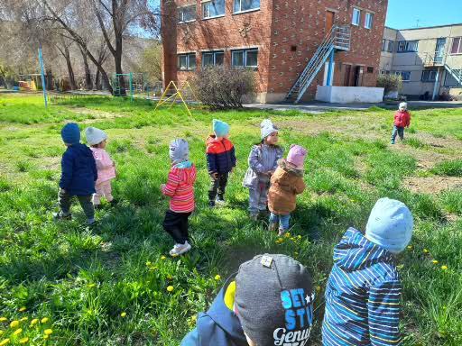
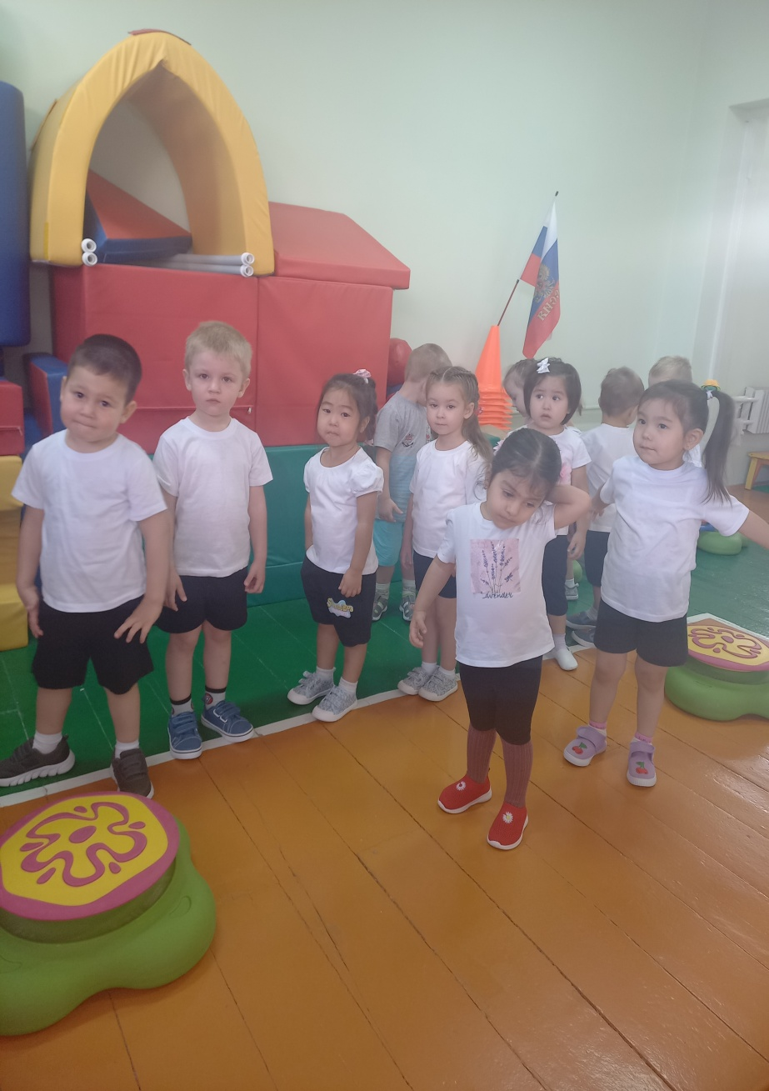
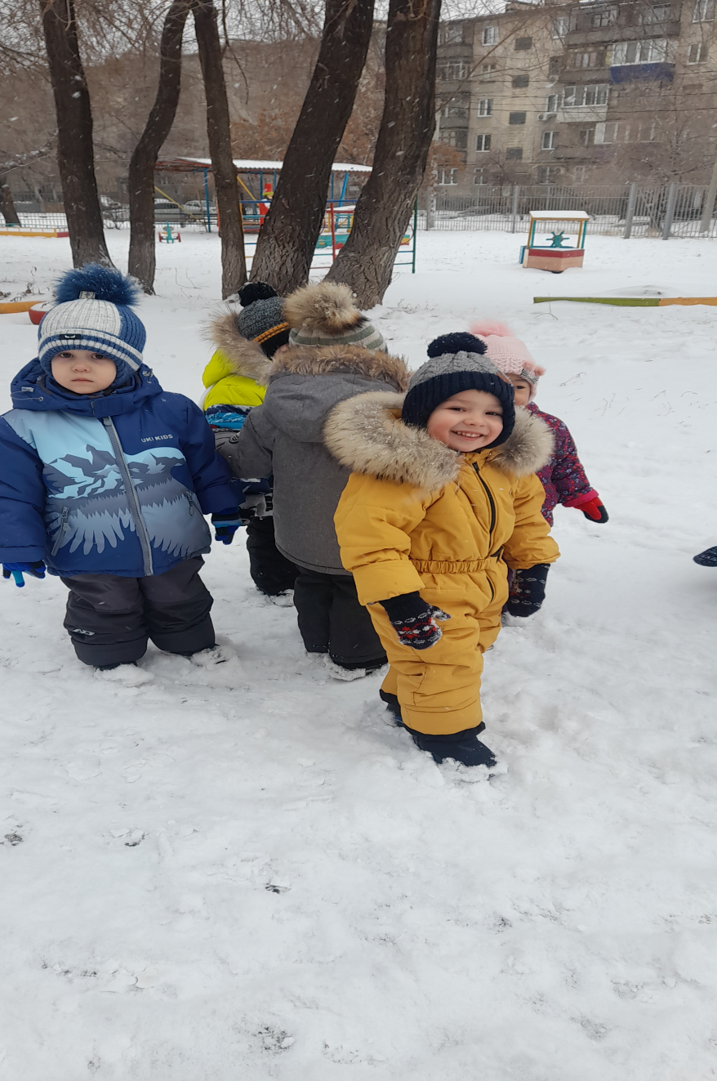
4. Охрана и укрепление здоровья детей.
4. Охрана и укрепление здоровья детей.

Slide 20

Методы работы с родителями:
Анкетирование;
Индивидуальные беседы;
Памятки для родителей;
Информации для родителей;
Гибкий график посещения дошкольного учреждения детьми.

Slide 21
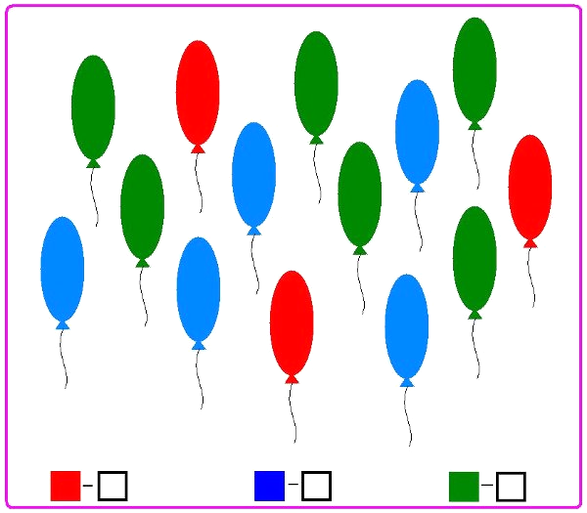
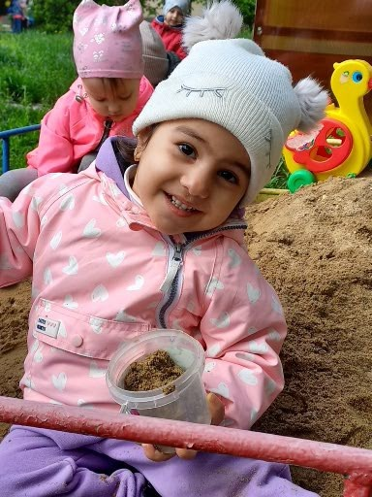
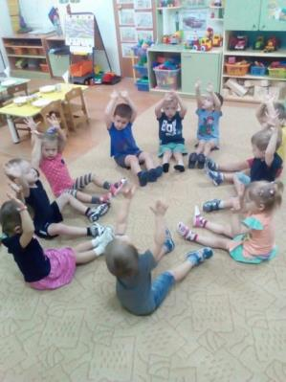
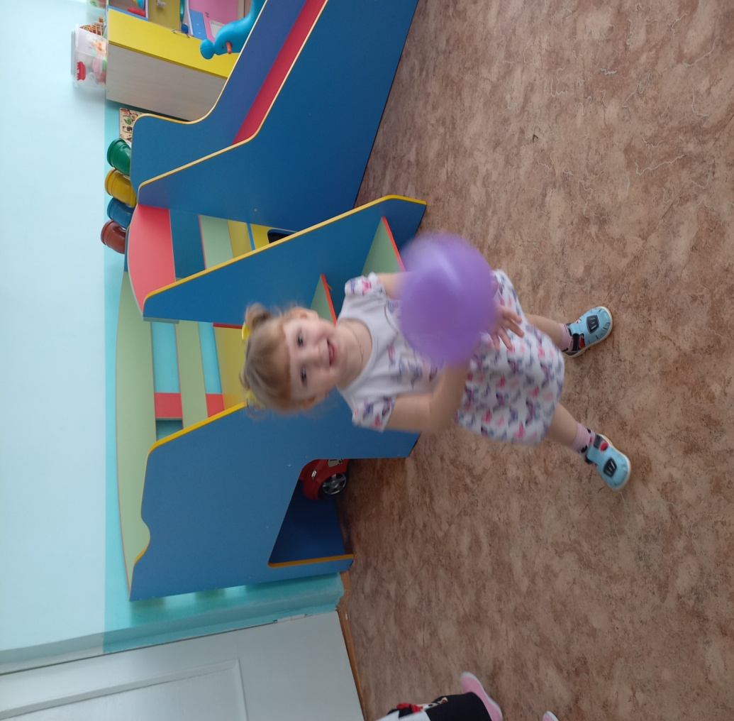
Выводы: процесс адаптации проходит успешно, если дети чувствуют себя раскованно, легко идут на контакт друг с другом, со взрослыми, хорошо кушают, спят, легко расстаются с родителями, делятся игрушками, объединяются для совместных игр, сопереживают, помогают друг другу.

Slide 22
Спасибо
за
внимание !
Спасибо
за
внимание!

